Slide 1
Severní Amerika - USA
VY-32-INOVACE-ZEM-236
AUTOR: Mgr. Josef Zhorný
ANOTACE: Prezentace slouží jako opakování tématu Spojené státy americké. Jednotlivé úlohy jsou vždy následovány správným řešením.
KLÍČOVÁ SLOVA: USA, Spojené státy americké, poloha, povrch, podnebí, vodstvo, obyvatelstvo, hospodářství, zajímavosti

Slide 2
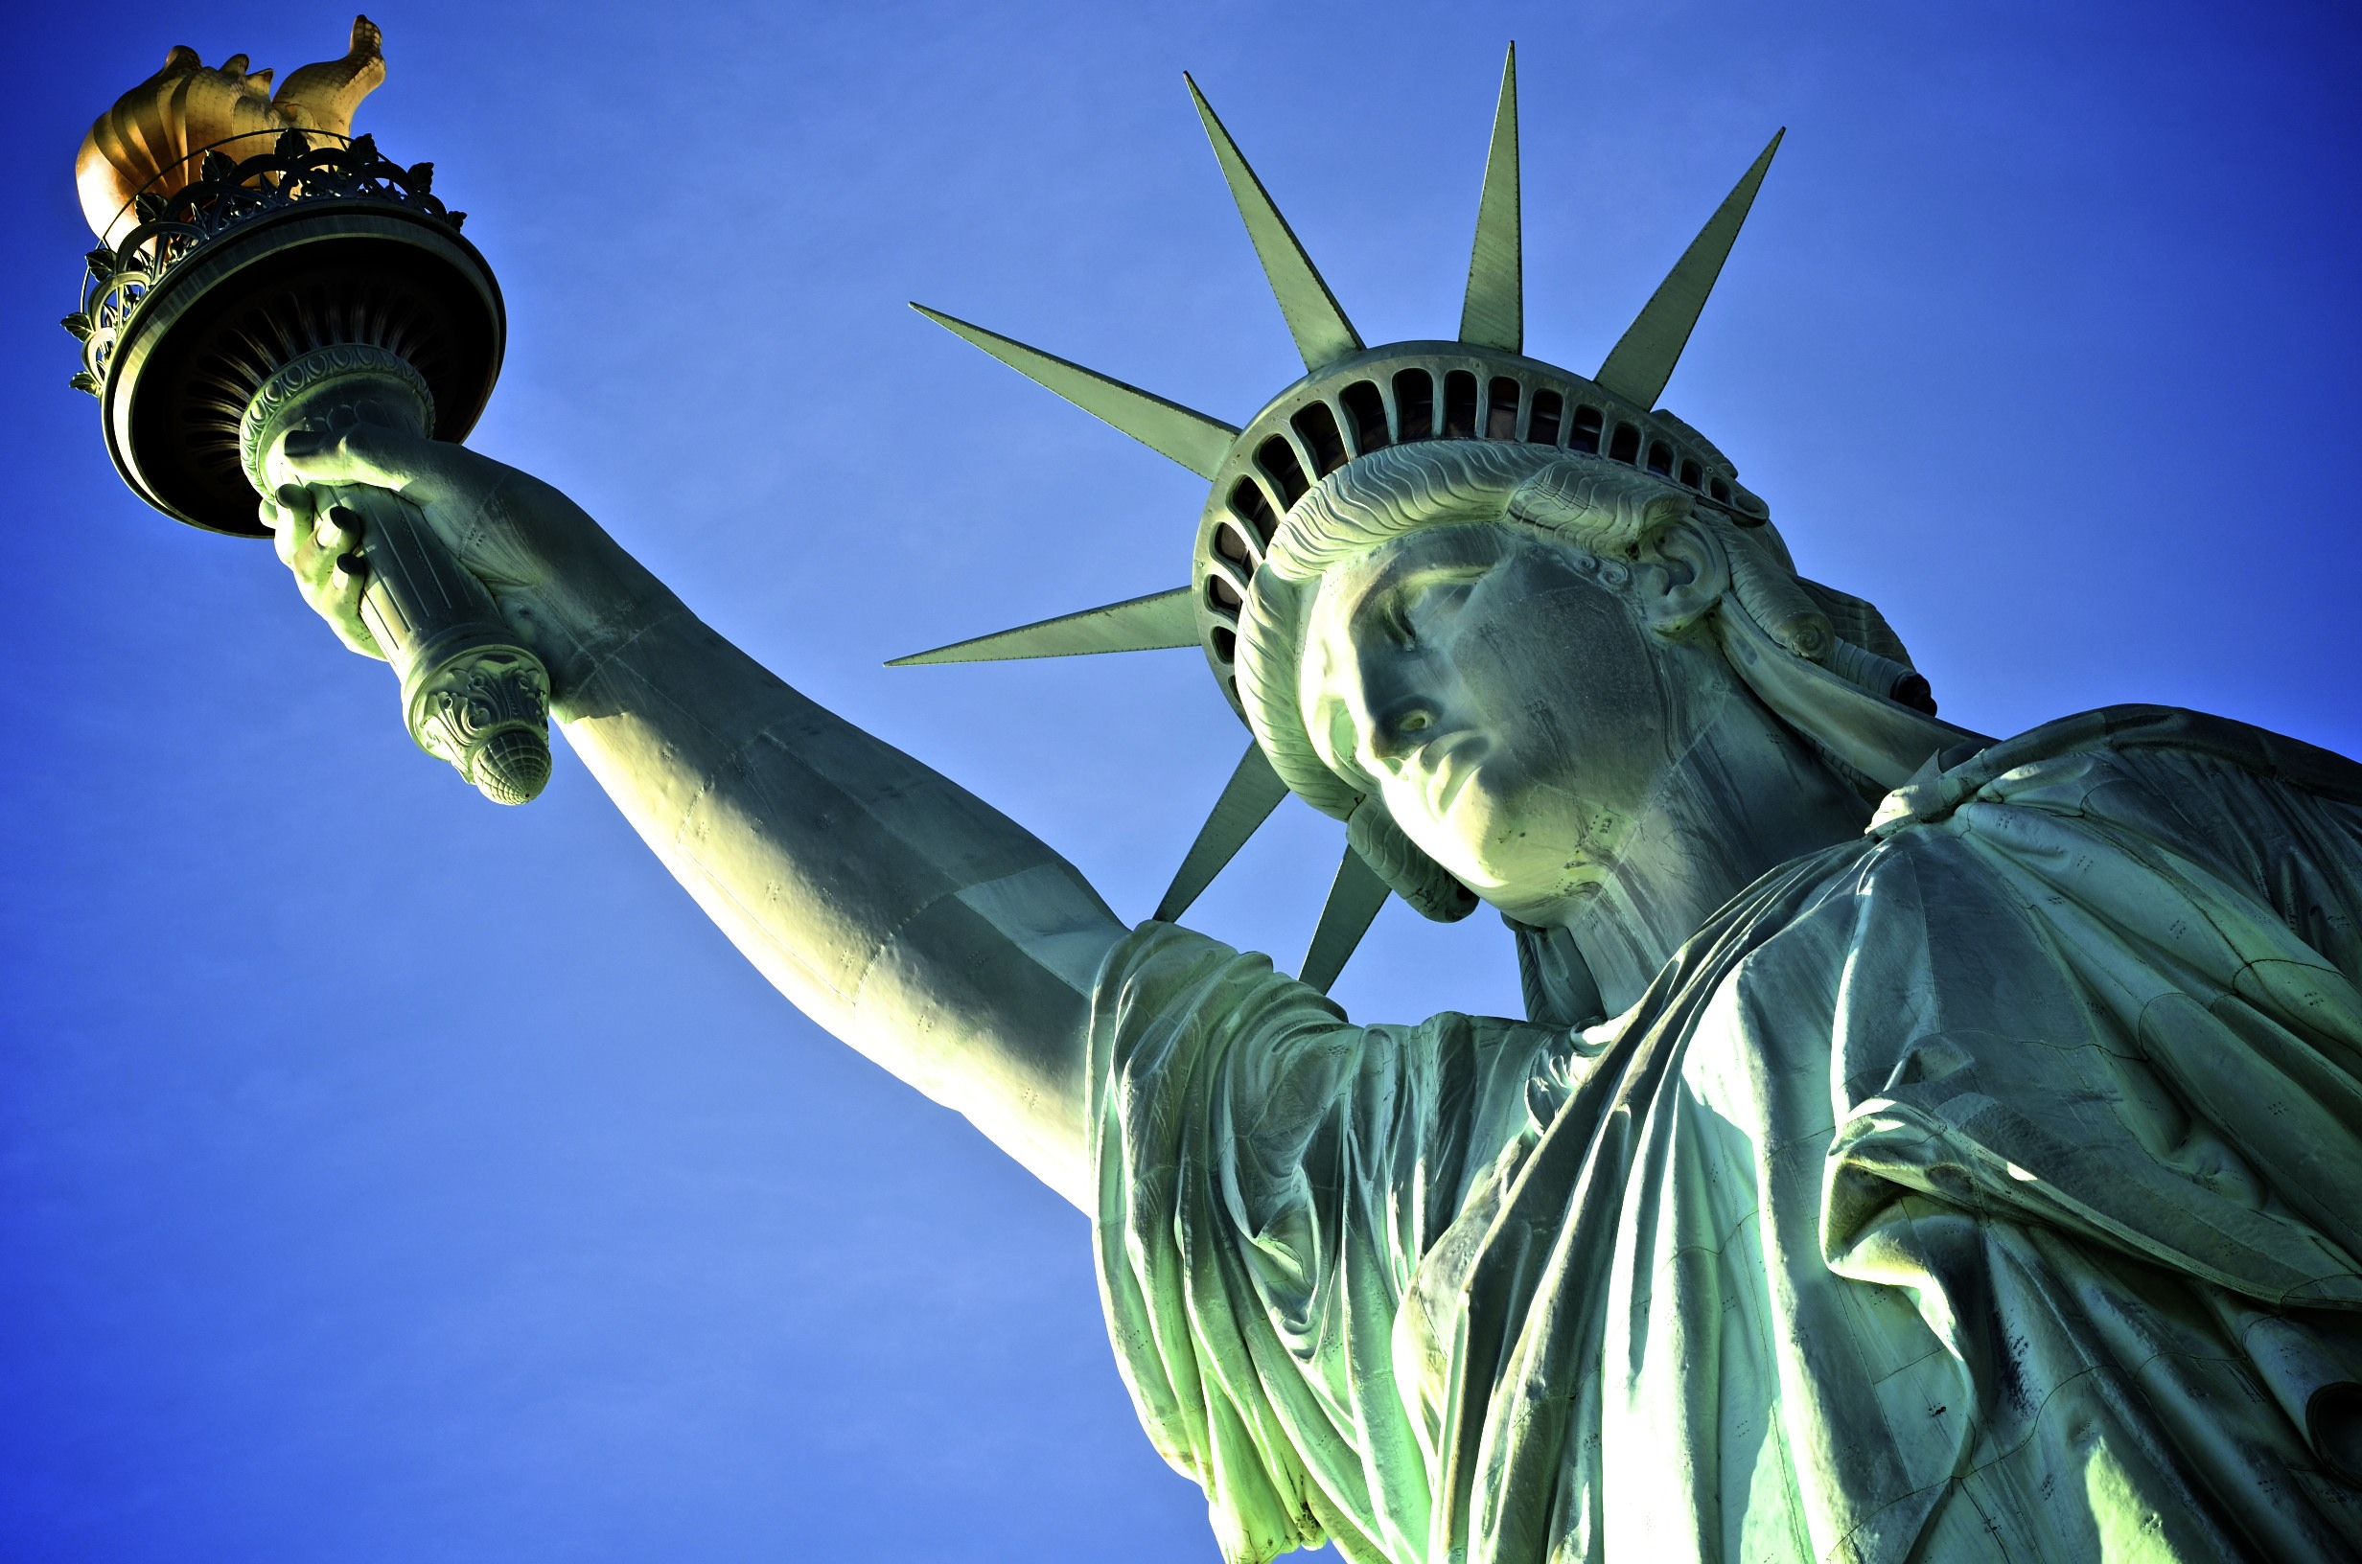
USA

Slide 3
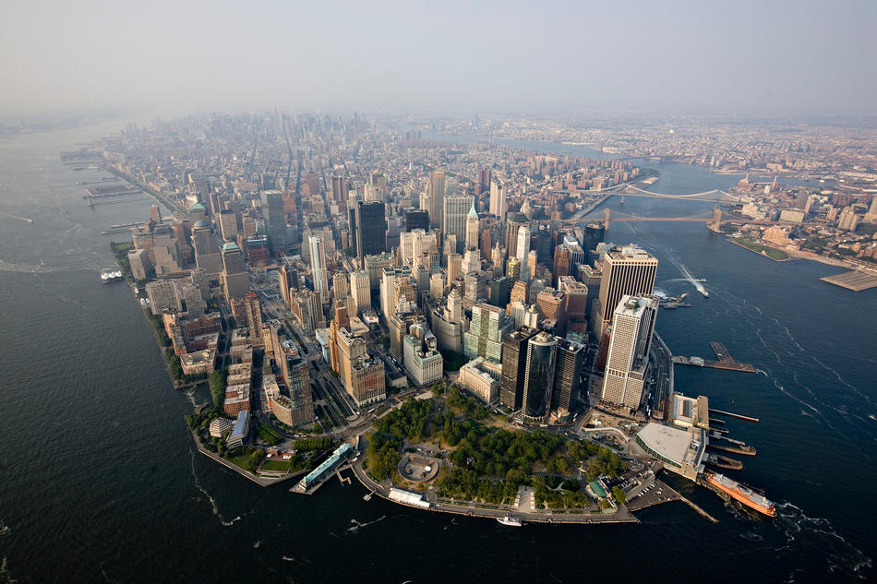
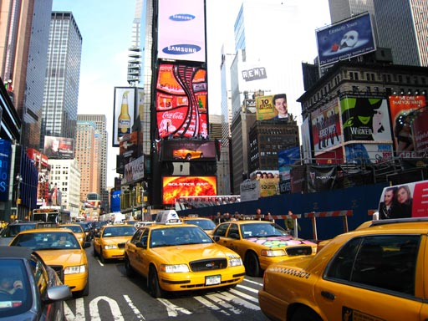
Doplň slova do textu:
Největším městem je New York (asi … mil. obyvatel).
Byl založen v …... století Holanďany v ústí řeky ……………..
Je světovým střediskem obchodu, financí a dopravy.
New York tvoří pět částí: The Bronx, ……………., Manhattan, ………….. a Staten Island.
Kulturním centrem města je v současnosti ………………. Charakteristickým znakem New Yorku je nesmírné množství mrakodrapů, především pak na …………………. V New Yorku se
nalézá asi 5600 mrakodrapů a 48 z nich má přes 200 m.
New York je velice kulturně a etnicky rozmanitý. Dnes je
36 % obyvatel města narozených mimo území USA.
Notes:
http://www.newyorkportables.com/images/sitebuilderpictures/nyc001.jpg
http://canada.guillaumevoisin.fr/wp-content/uploads/2008/01/nyc-083.jpg

Slide 4
Doplň slova do textu:
Největším městem je New York (asi 20 mil. obyvatel).
Byl založen v 17. století Holanďany v ústí řeky Hudson.
Je světovým střediskem obchodu, financí a dopravy.
New York tvoří pět částí: The Bronx, Brooklyn, Manhattan, Queens a Staten Island.
Kulturním centrem města je v současnosti Broadway. Charakteristickým znakem New Yorku je nesmírné množství mrakodrapů, především pak na Manhattanu. V New Yorku se
nalézá asi 5600 mrakodrapů a 48 z nich má přes 200 m.
New York je velice kulturně a etnicky rozmanitý. Dnes je
36 % obyvatel města narozených mimo území USA.
Notes:
http://www.newyorkportables.com/images/sitebuilderpictures/nyc001.jpg
http://canada.guillaumevoisin.fr/wp-content/uploads/2008/01/nyc-083.jpg

Slide 5
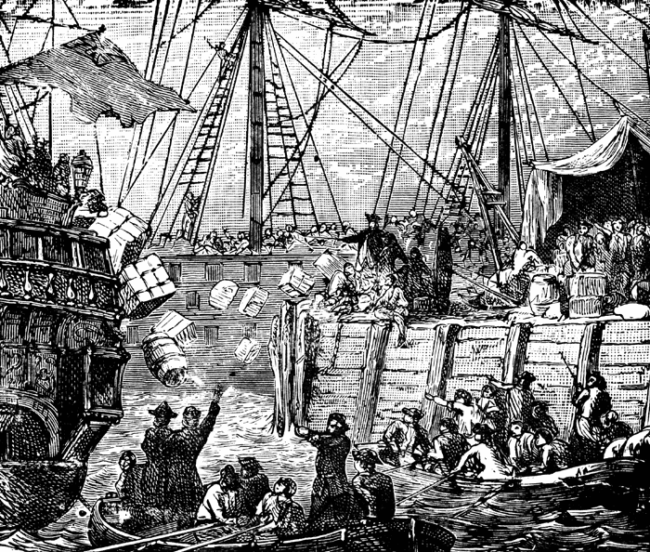
Utvoř správné dvojice
1607
1. Kontinentální kongres ve Philadephii
1774
Občanská válka Sever proti Jihu
1776
Koupě Aljašky od Ruska
1861 - 1865
Krach NY burzy
1867
Deklarace nezávislosti
1929
První anglická osada Jamestown
Notes:
http://www.onthisdeity.com/wp-content/uploads/2010/12/bostn_tea_29900_lg.gif

Slide 6
Utvoř správné dvojice
1607
První anglická osada Jamestown
1774
1. Kontinentální kongres ve Philadephii
1776
Deklarace nezávislosti
1861 - 1865
Občanská válka Sever proti Jihu
1867
Koupě Aljašky od Ruska
1929
Krach NY burzy

Slide 7
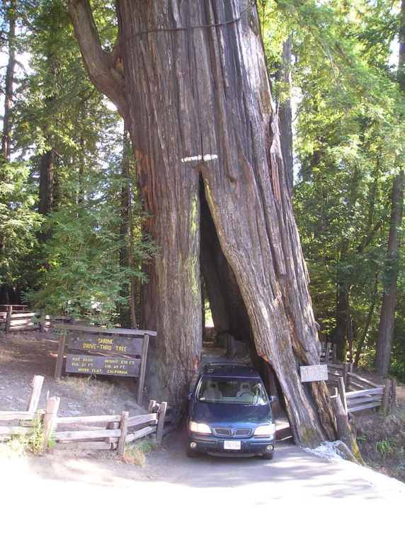
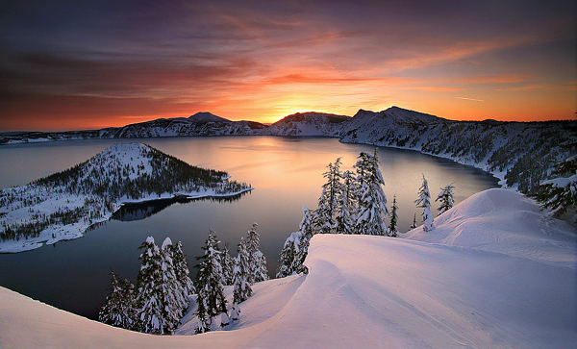
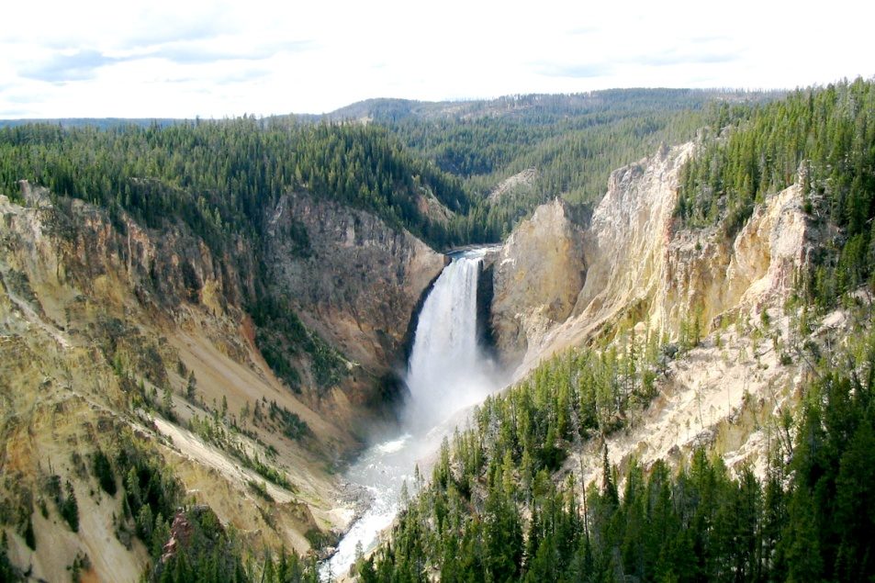
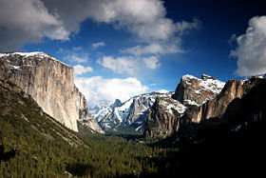
Pojmenuj lokality na obrázcích
Notes:
http://travelmedford.org/attractions/images/crater-lake-2.jpg
http://upload.wikimedia.org/wikipedia/commons/7/7d/Shrine_Drive_Through_Tree_-_Sequoia.jpg
http://famouswonders.com/wp-content/uploads/2009/04/yellowstone-national-park.jpg
http://wikitravel.org/upload/shared//thumb/4/45/Tunnel_view,_Yosemite.jpg/280px-Tunnel_view,_Yosemite.jpg

Slide 8
Pojmenuj lokality na obrázcích
Sequoia
Crater Lake
Yellowstone NP
Yosemite NP
Notes:
http://travelmedford.org/attractions/images/crater-lake-2.jpg
http://upload.wikimedia.org/wikipedia/commons/7/7d/Shrine_Drive_Through_Tree_-_Sequoia.jpg
http://famouswonders.com/wp-content/uploads/2009/04/yellowstone-national-park.jpg

Slide 9
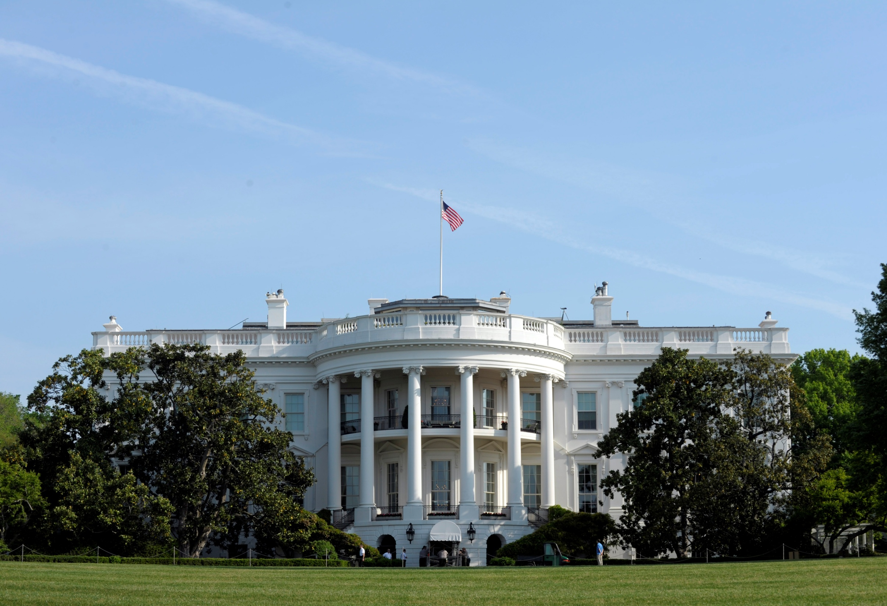
Utvoř správné dvojice
Washington
Konec studené války
Lincoln
Jaltská konference
Wilson
Kubánská krize
Roosevelt
Válka za nezávislost
Kennedy
1. Světová válka
Bush
Zrušení otroctví

Slide 10
Utvoř správné dvojice
Washington
Válka za nezávislost
Lincoln
Zrušení otroctví
Wilson
1. Světová válka
Roosevelt
Jaltská konference
Kennedy
Kubánská krize
Bush
Konec studené války
Notes:
http://ionenewsone.files.wordpress.com/2012/11/ap120421121225.jpg

Slide 11
Vyplň tajenku:
1.
 |  |  |  |  | 2.
 |  |  |  | 3.
 |  |  | 4.
 |  |  |  | 5.
 |  |  |  |  | 6.
 |  |  |  |  | 7.
1. | Kalifornské centrum počítačových technologií
2. | státní zřízení USA
3. | velký přístav na řece Mississippi, město jazzu
4. | aljašský přístav, podle kterého byl pojmenován ropný tanker, který způsobil ekologickou katastrofu
5. | označení letadel, vyráběných ve městě Seattle
6. | americký stát, ve kterém se nachází centrum filmového průmyslu
7. | jeden z amerických poloostrovů
Notes:
http://visionsofearth.files.wordpress.com/2012/04/grand-canyon-wallpaper-7.jpg
http://cdn.9wows.com/files/2012/11/Crater-Lake-Oregon-800x543.jpg

Slide 12
Vyplň tajenku:
1.
 |  |  |  |  | 2.
 |  |  |  | 3.
 |  |  | 4.
 |  |  |  | 5.
 |  |  |  |  | 6.
 |  |  |  |  | 7.
1. | S | I | L | I | C | O | N | V | A | L | L | E | Y
 |  |  |  |  | 2. | R | E | P | U | B | L | I | K | A
 |  |  |  | 3. | N | E | W | O | R | L | E | A | N | S
 |  |  | 4. | V | A | L | D | E | Z
 |  |  |  | 5. | B | O | E | I | N | G
 |  |  |  |  | 6. | K | A | L | I | F | O | R | N | I | E
 |  |  |  |  | 7. | F | L | O | R | I | D | A
Co tento pojem znamená?
1. | Kalifornské centrum počítačových technologií
2. | státní zřízení USA
3. | velký přístav na řece Mississippi, město jazzu
4. | aljašský přístav, podle kterého byl pojmenován ropný tanker, který způsobil ekologickou katastrofu
5. | označení letadel, vyráběných ve městě Seattle
6. | americký stát, ve kterém se nachází centrum filmového průmyslu
7. | jeden z amerických poloostrovů
Notes:
http://visionsofearth.files.wordpress.com/2012/04/grand-canyon-wallpaper-7.jpg
http://cdn.9wows.com/files/2012/11/Crater-Lake-Oregon-800x543.jpg

Slide 13
New Deal
Nový úděl (1933–1939) – označení hospodářské a sociální politiky prezidenta Roosevelta. New Deal se snažil překonat hospodářskou krizi a pomocí státních zásahů do ekonomiky obnovit důvěru v politický i hospodářský systém státu. Pokusy New Dealu o státní regulaci ekonomiky a sociální zákonodárství byly významnou etapou rozvoje USA.
Notes:
http://www.myphotos.eu/photos/places/cape_canaveral/18_cape_canaveral_photo_space_center.jpg

Slide 14
Podle následující charakteristiky rozhodni, o jaký stát USA se jedná:
Stát č. 1
Tento americký stát je rozlohou největší. Hlavním městem je Juneau, největším Anchorage. Jde o zemi s divokou přírodou a řadou přírodních rezervací, která skrývá rozsáhlé zásoby ropy a dalšího nerostného bohatství.
Stát č. 2
Druhý největší spolkový stát Spojených států amerických o rozloze 695 622 km² a s 25 miliony obyvatel. Rozkládá se na jihu USA u pobřeží Mexického zálivu při hranici s Mexikem. Hlavním městem je Austin, největším městem je však Houston s ústředím NASA. Proslulý je i těžbou ropy a chovem skotu.
Stát č. 3
Tento stát je znám především jako místo zrození automobilového průmyslu (automobilky General Motors, Ford a Daimler-Chrysler). Povrch je z 50 % zalesněný, proto se zde daří dřevařskému a dřevozpracujímu průmyslu. Leží na břehu 4 velkých jezer, která patří k největším zásobárnám sladké vody na světě. Jedná se o jediný stát USA, který je rozdělen na dvě části. Je tvořen dvěma poloostrovy, které jsou od sebe odděleny průlivem Mackinac v nejužším místě širokým 8 km.

Slide 15
Podle následující charakteristiky rozhodni, o jaký stát USA se jedná:
Aljaška
Stát č. 1
Tento americký stát je rozlohou největší. Hlavním městem je Juneau, největším Anchorage. Jde o zemi s divokou přírodou a řadou přírodních rezervací, která skrývá rozsáhlé zásoby ropy a dalšího nerostného bohatství.
Stát č. 2
Druhý největší spolkový stát Spojených států amerických o rozloze 695 622 km² a s 25 miliony obyvatel. Rozkládá se na jihu USA u pobřeží Mexického zálivu při hranici s Mexikem. Hlavním městem je Austin, největším městem je však Houston s ústředím NASA. Proslulý je i těžbou ropy a chovem skotu.
Stát č. 3
Tento stát je znám především jako místo zrození automobilového průmyslu (automobilky General Motors, Ford a Daimler-Chrysler). Povrch je z 50 % zalesněný, proto se zde daří dřevařskému a dřevozpracujímu průmyslu. Leží na břehu 4 velkých jezer, která patří k největším zásobárnám sladké vody na světě. Jedná se o jediný stát USA, který je rozdělen na dvě části. Je tvořen dvěma poloostrovy, které jsou od sebe odděleny průlivem Mackinac v nejužším místě širokým 8 km.
Texas
Michigan

Slide 16

POUŽITÉ ZDROJE:
ANDĚL, J. - MAREŠ, R. "Nový svět" - Amerika, Austrálie a Oceánie : encyklopedický přehled zemí. 1. vyd. Olomouc : Nakladatelství Olomouc, 2000. ISBN 80-7182-113-6.
BIČÍK, I. Regionální zeměpis. 2, Afrika, Amerika, Austrálie, polární oblasti, oceány, globální problémy : učebnice zeměpisu pro střední školy. 2. upr. vyd. Praha : Česká geografická společnost, 1998. 47 s. ISBN 80-86034-19-4 :.
HOLEČEK, M. – JANSKÝ, B. Zeměpis světa 2 : učebnice zeměpisu pro základní školy a viceletá gymnázia. Amerika - Asie. 2. upr. vyd. Praha : Nakladatelství České geografické společnosti, 2001. 72 s. ISBN 80-86034-46-1 :.
www.glassschool.cz

Slide 17
POUŽITÉ ZDROJE:
Slide č. 2 URL< http://keithmajor.files.wordpress.com/2011/12/the-statue-of-liberty-3.jpg >[cit.7.1.2013]
Slide č. 3, 4 URL< http://www.newyorkportables.com/images/sitebuilderpictures/nyc001.jpg>[cit.7.1.2013]
Slide č. 3, 4 URL< http://canada.guillaumevoisin.fr/wp-content/uploads/2008/01/nyc-083.jpg>[cit.7.1.2013]
Slide č. 5, 6 URL< http://www.onthisdeity.com/wp-content/uploads/2010/12/bostn_tea_29900_lg.gif>[cit.7.1.2013]
Slide č. 7, 8 URL< http://travelmedford.org/attractions/images/crater-lake-2.jpg>[cit.7.1.2013]
Slide č. 7, 8 URL< http://upload.wikimedia.org/wikipedia/commons/7/7d/Shrine_Drive_Through_Tree_-_Sequoia.jpg>[cit.7.1.2013]
Slide č. 7, 8 URL< http://famouswonders.com/wp-content/uploads/2009/04/yellowstone-national-park.jpg>[cit.7.1.2013]
Slide č. 7, 8 URL< http://wikitravel.org/upload/shared//thumb/4/45/Tunnel_view,_Yosemite.jpg/280px-Tunnel_view,_Yosemite.jpg>[cit.7.1.2013]
Slide č. 7, 8 URL< http://ionenewsone.files.wordpress.com/2012/11/ap120421121225.jpg >[cit.7.1.2013]
www.glassschool.cz

